Slide 1

UBND PHƯỜNG PHÚC LỢI
TRƯỜNG MẦM NON HOA SỮA
LĨNH VỰC PHÁT TRIỂN THẨM MỸ
Đề tài: - Dạy VĐ “Múa cho mẹ xem”
- NDKH: Nghe hát “ Mẹ yêu ơi”
- Trò chơi “ Vũ điệu hóa đá”
Lứa tuổi: Mẫu giáo nhỡ 4-5 tuổi
Giáo viên: Nguyễn Thị Hòa

Slide 2


SẮC MÀU ÂM NHẠC

Slide 3

PHẦN 1
Dạy VĐ: “Múa cho mẹ xem”

Slide 4

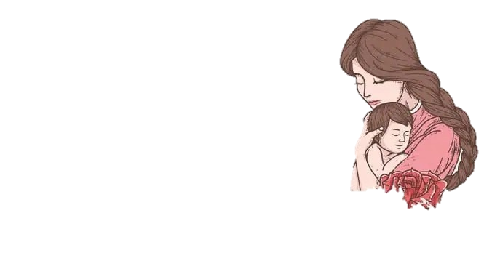
PHẦN 2
Nghe hát “ Mẹ yêu ơi”

Slide 5
TCAN:
Vũ điệu hóa đá

Slide 6





